Slide 1
UPOTREBA UGRAĐENOG SUSTAVA ZA PRIPREMU NAPITAKA
NIKOLA PLATNJAK

Slide 2
Što je potaklo ideju?
Izrada korisnog uređaja za kućne zabave
Mogućnost izrade uređaja kod kuće
Mogućnost unaprijeđena za profesionalnu upotrebu

Slide 3
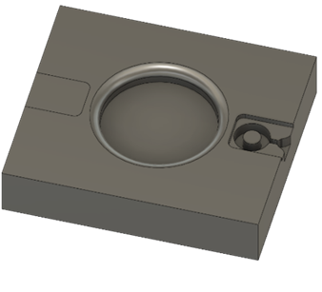
3d printanje
PLA materijal
FUSION 360
CURA SLICER

Slide 4

PROGRAMSKI DIO
Arduino integrirano razvojno okruženje
MIT App Inventor

Slide 5
HARDVERSKI DIO (Električne komponente)
Koračni motor
Pumpa
Motorni pogon
Granična sklopka
Napajanje
BLE modul HC-05
Relej

Slide 6
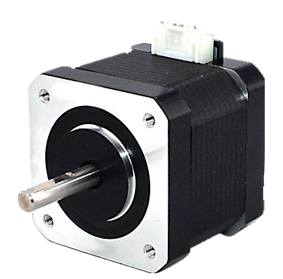
Koračni motor
Pumpa
Motorni pogon
Granična sklopka
Napajanje
BLE modul HC-05
Relej

Slide 7
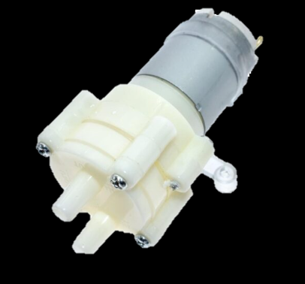
Pumpa
Motorni pogon
Granična sklopka
Napajanje
BLE modul HC-05
Relej
Koračni motor

Slide 8
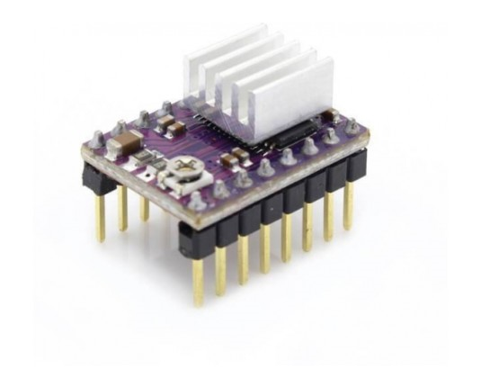
Motorni pogon
Granična sklopka
Napajanje
BLE modul HC-05
Relej
Koračni motor
Pumpa

Slide 9
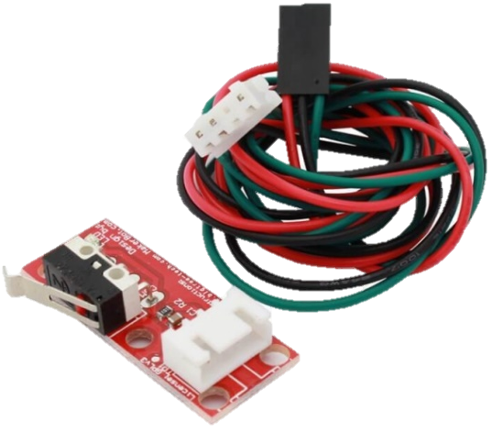
Granična sklopka
Napajanje
BLE modul HC-05
Relej
Koračni motor
Pumpa
Motorni pogon

Slide 10
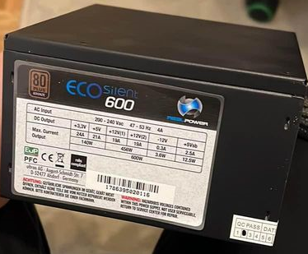
Napajanje
BLE modul HC-05
Relej
Koračni motor
Pumpa
Motorni pogon
Granična sklopka

Slide 11
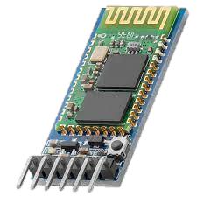
BLE modul HC-05
Relej
Koračni motor
Pumpa
Motorni pogon
Granična sklopka
Napajanje

Slide 12
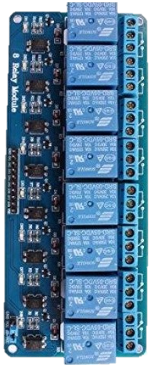
Relej
Koračni motor
Pumpa
Motorni pogon
Granična sklopka
Napajanje
BLE modul HC-05

Slide 13
HARDVERSKI DIO (Mehaničke komponente)
Zupčasti remen
Montažni nosač
Razvodna remenica
Dozatori
Nosač boca
Gumene cijevi

Slide 14
ToK IZRADE
Prva faza izrade bila je izrada pomične platforme
Cilj:
Pokrenuti platformu
Zadati koordinate koje će pratiti
Pokrenuti motore za podizanje pomične platforme
Poteškoće:
Switch nekada nije radio
Motori nisu bili dobro nivelirani

Slide 15
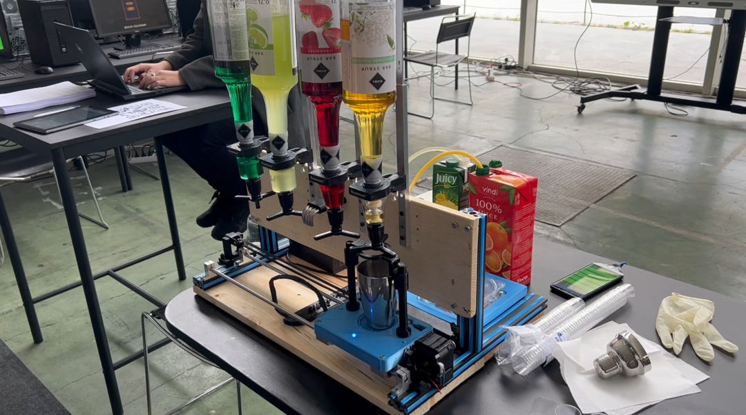
Finalni produkt

Slide 16
HVALA NA PAŽNJI!!!

